Slide 1
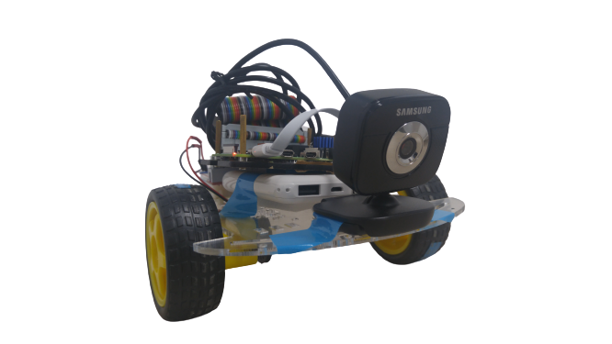
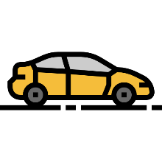
오토믹 자동차
Android 앱을 이용한 주행
서강원
김기영
김채진
옥진해
전고은

Slide 2
Contents
01
01
목표
02
회로 연결 & 추가 변동 사항
03
Application
04
DEMO

Slide 3




목표
Line Tracking
Joystick Controller

Slide 4
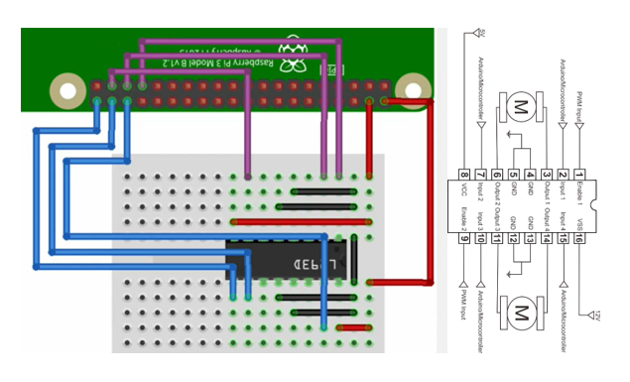
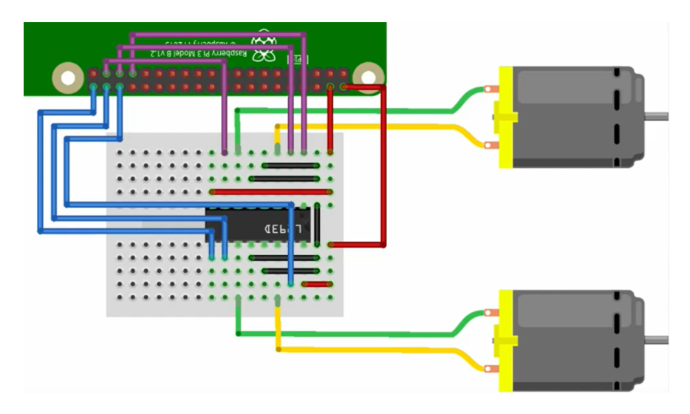
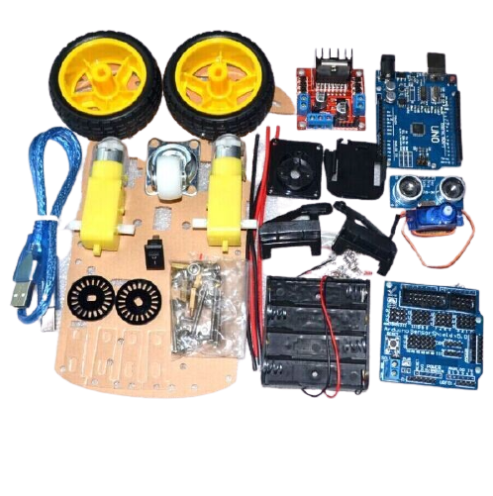
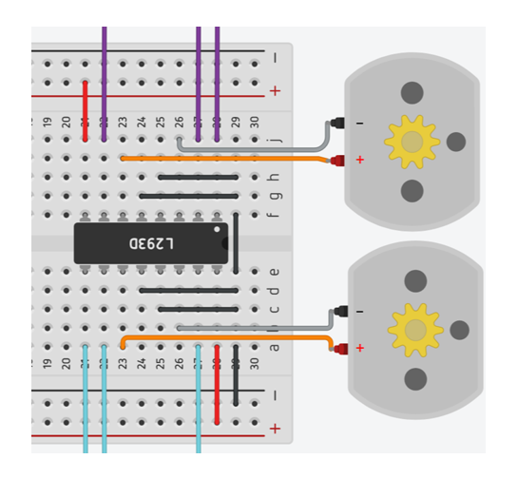
회로 연결 과정

Slide 5
회로 연결 과정
Rpi | L293D | Direction
5V | 8,16
GND | 4,5,12,13
GPIO13 | 1 | LEFT_PWM
GPIO19 | 2 | LEFT_FORWARD
GPIO26 | 7 | LEFT_BACKWARD
GPIO21 | 9 | RIGHT_PWM
GPIO16 | 15 | RIGHT_FORWARD
GPIO20 | 10 | RIGHT_BACKWARD

Slide 6
회로 연결 과정
Rpi | L293D | Motor
5V | 6 | 5V(Orange)
GND | 3 | GND(Gray)
5V | 11 | 5V(Orange)
GND | 14 | GND(Gray)

Slide 7
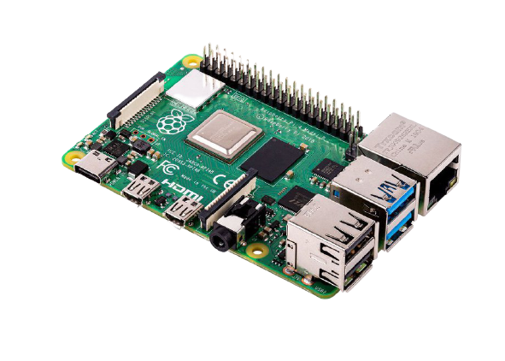
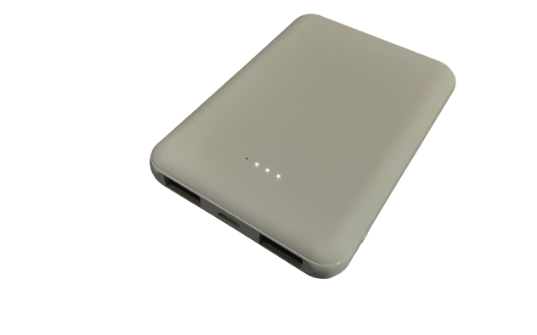
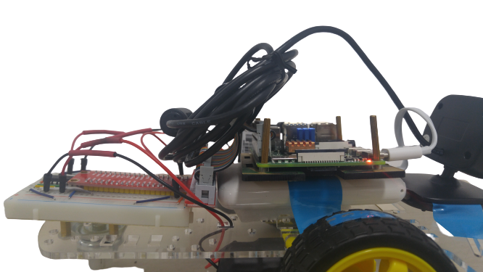

추가 변동 사항

Slide 8
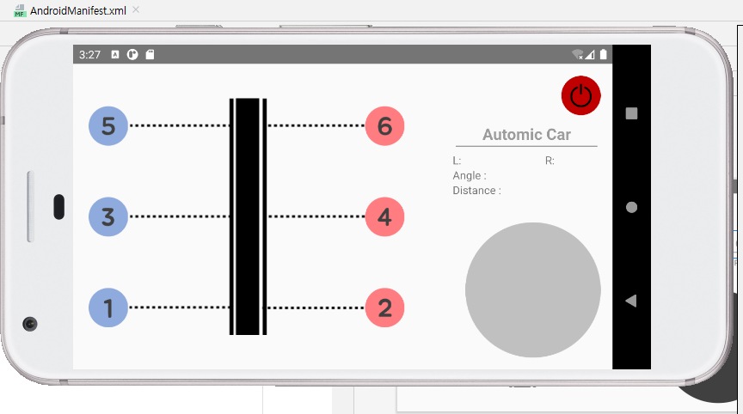
Application
종료 버튼 (실행 종료)
Line Tracking 버튼
Joystick Controller

Slide 9
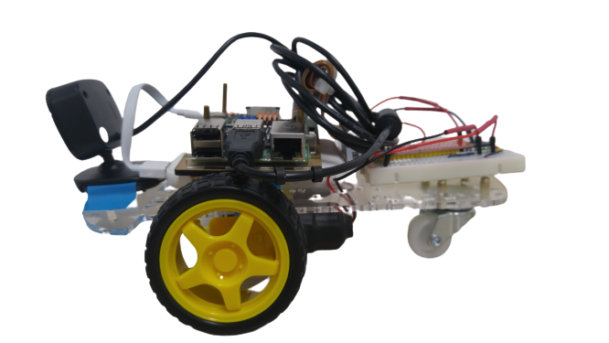
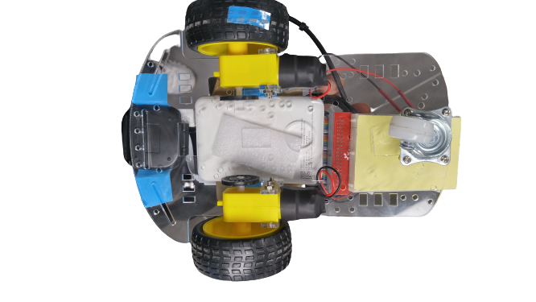
힘들었던 점(H/W)
i) 모터드라이버
- 성능에 따른 불균형
무게중심
- 뒷 바퀴 제어
iii) 카메라 영상 처리
- 카운트

Slide 10
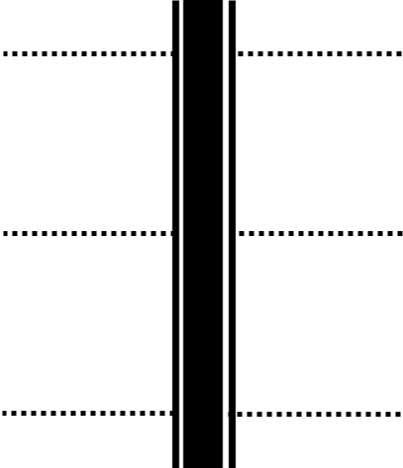
Line Tracking

Slide 11
Line Tracking
btn1.setOnClickListener(new View.OnClickListener() { @Override public void onClick(View v) { mSendData = new SendData(); CMD = "1,_"; editText.setText("운행중"); //보내기 시작 mSendData.start(); btnCancel.setOnClickListener(new View.OnClickListener() { @Override public void onClick(View v) { dialog.dismiss(); } }); dialog.show(); } });

Slide 12
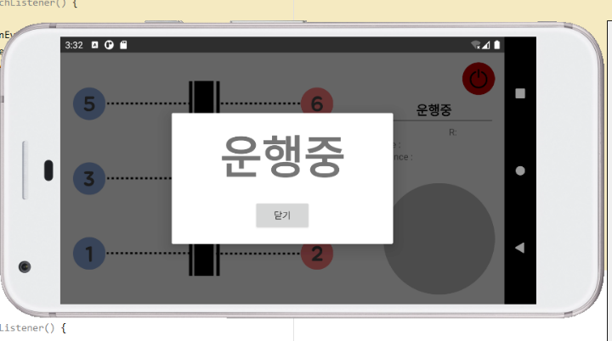
Line Tracking
btn1.setOnClickListener(new View.OnClickListener() { @Override public void onClick(View v) { mSendData = new SendData(); CMD = "1,_"; editText.setText("운행중"); //보내기 시작 mSendData.start(); btnCancel.setOnClickListener(new View.OnClickListener() { @Override public void onClick(View v) { dialog.dismiss(); } }); dialog.show(); } });

Slide 13
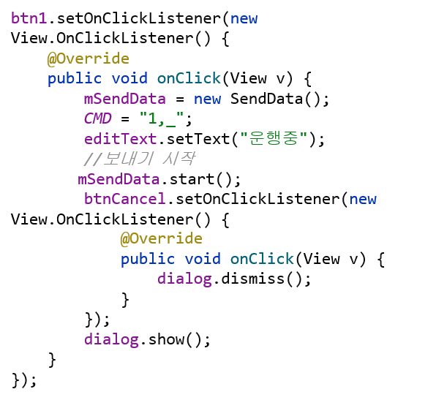
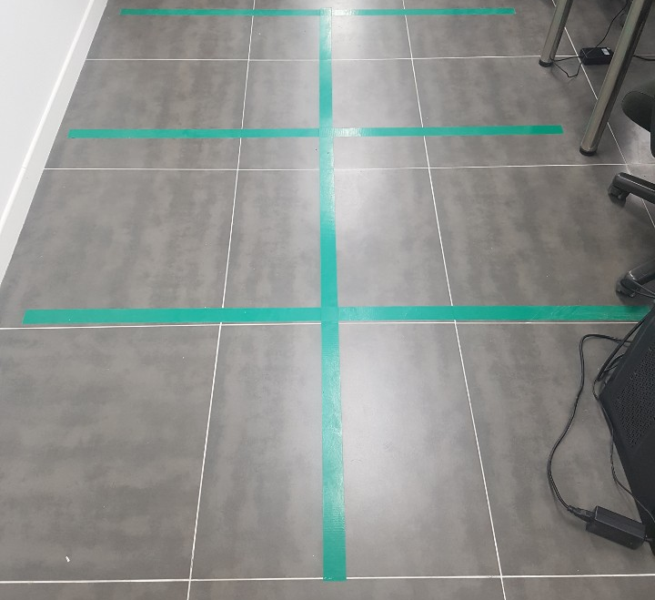

Line Tracking
5
6
3
4
1
2

Slide 14
if i == 1 (좌측)
if i == 2 (우측)
else: // i = 0 (중앙)
실제 화면

Slide 15
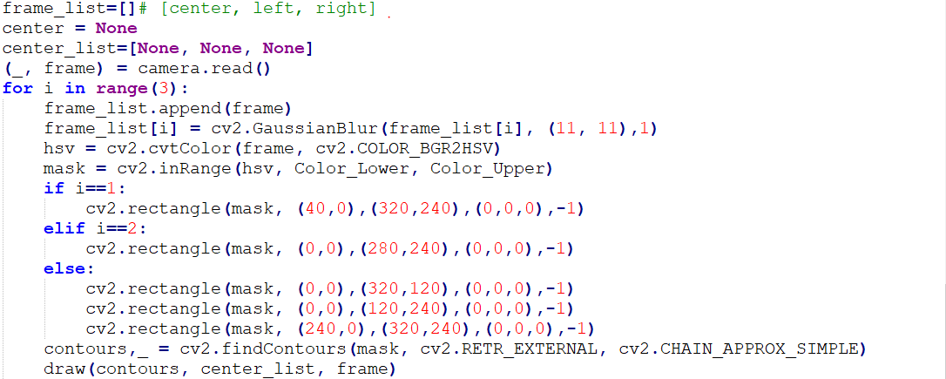
Line Tracking

Slide 16
Line Tracking

Slide 17
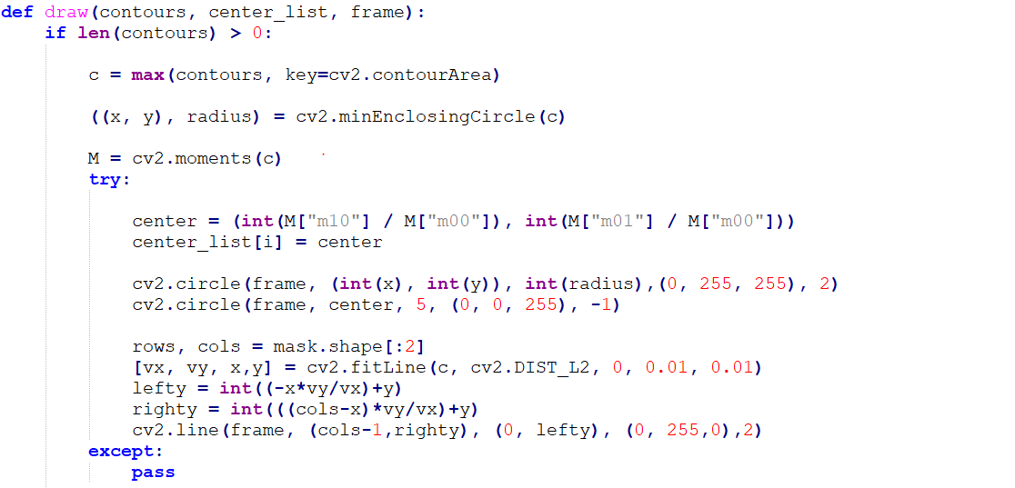
Line Tracking

Slide 18
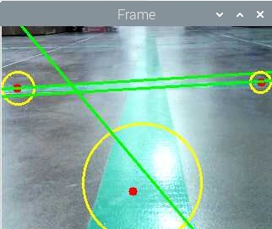
Line Tracking

Slide 19
Line Tracking
center_list[0] | center_list[1] | center_list[2]
중앙 | 좌측 | 우측
(x,y) | (x,y) | (x,y)

Slide 20


Line Tracking

Slide 21
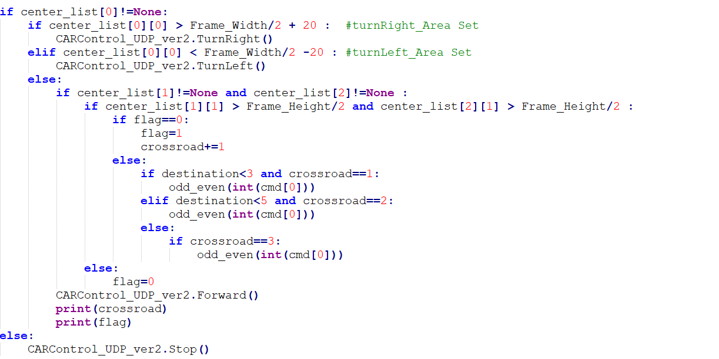
Line Tracking
TurnRight()

Slide 22
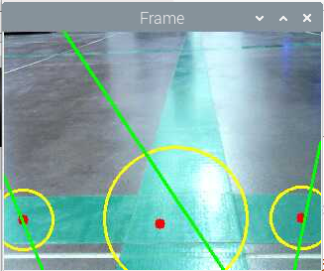
Line Tracking

Slide 23
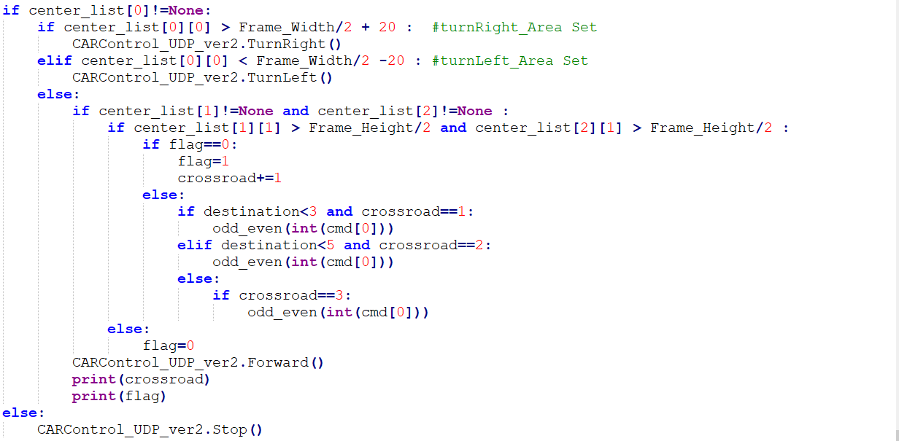
Line Tracking

Slide 24
Line Tracking
destination = 4
crossroad | flag
0 | 0

Slide 25
Line Tracking
destination = 4
crossroad | flag
1 | 1

Slide 26
Line Tracking
destination = 4
crossroad | flag
1 | 0

Slide 27
Line Tracking
destination = 4
crossroad | flag
2 | 1

Slide 28
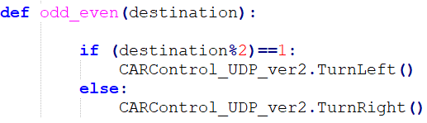
Line Tracking
destination = 4
crossroad | flag
2 | 1

Slide 29
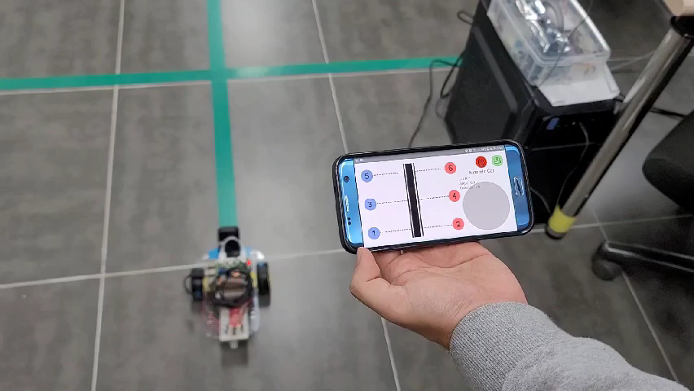
촬영 영상(1번)

Slide 30
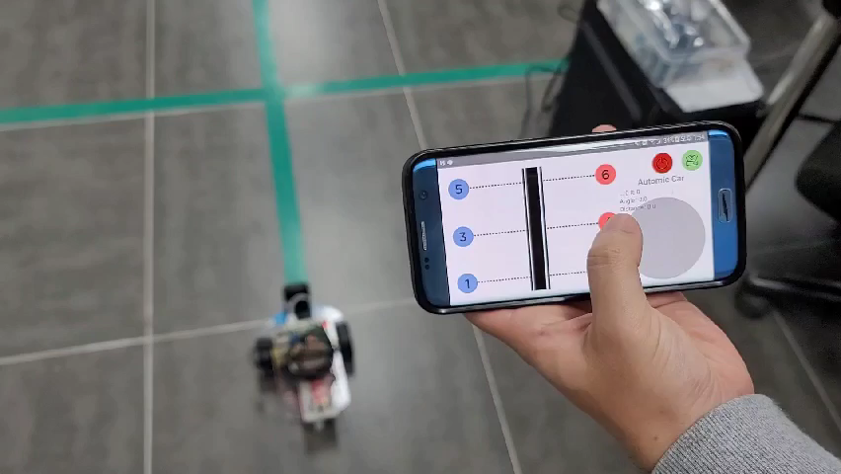
촬영 영상(4번)

Slide 31
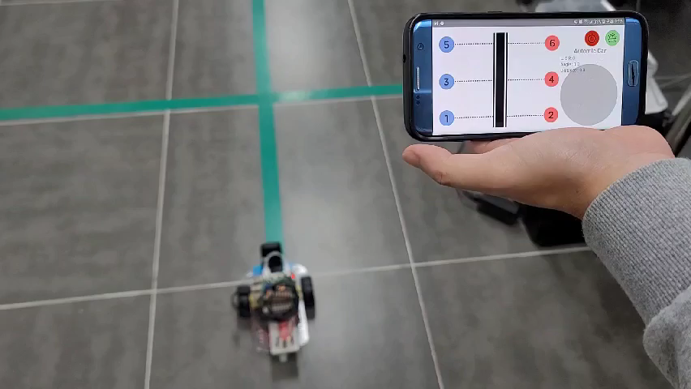
촬영 영상(5번)

Slide 32
Thank you

